Slide 1
Моисеенко Андрей Владимирович учитель физической культуры высшей категории
муниципальной бюджетной образовательной организации гимназии №136 г.Нижнего Новгорода

Slide 2
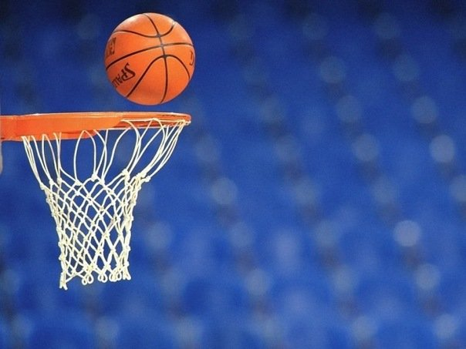
Дифференциация в обучении элементам баскетбола

Slide 3
цель
Выстроить логическую цепочку процесса обучения игре в баскетбол с целью учить более профессиональной игре на ранних этапах обучения и увеличения двигательной активности на уроках физической культуры адаптируя программу по разделу «Баскетбол» для обучающихся в 5 – 11 классах.

Slide 4
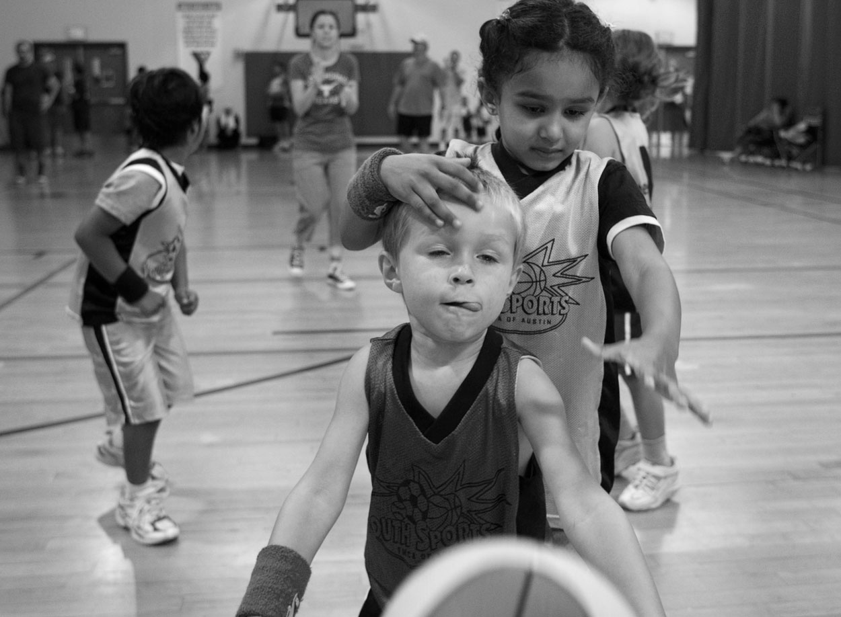
В конце каждого урока планировать игру

Slide 5
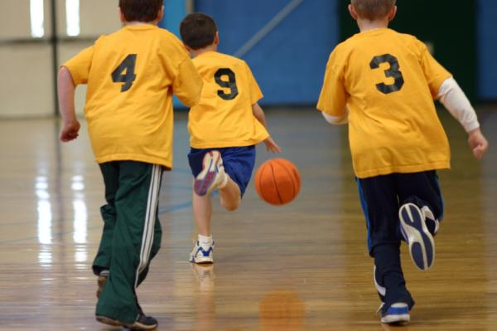
5 класс
Общие проблемные задачи
1.Ограничить беспредметные крики на площадке
2.Установить только «рабочий» шум
3.Ограничить бестолковую :беготню и борьбу за мяч.

Slide 6
Недостатки во время игры и решение их
НЕДОСТАТКИ
1.Вырывание мяча у своего партнера.
2. Крики со всех сторон в адрес владеющего мячом «Дай мяч!»,»Пасуй!» и часто от тех кто совсем в не выгодном положении.
Подобные крики снижают самоконтроль занимающихся, что может привести к травмам.
Решение
1.После каждого не нужного выкрика остановить игру и отдать мяч сопернику.
2. Если это не останавливает крикуна, то можно удалить с поля на 2 минуты. .(жестоко но и не противоречит правилам)

Slide 7
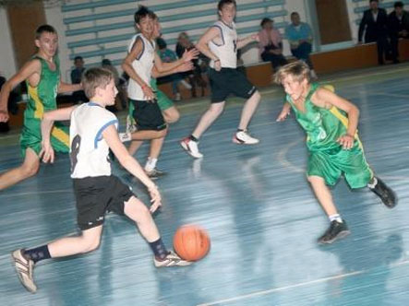
От желания овладеть мячом возникает ещё один недостаток, присущий первым занятиям. Где бы ни был мяч, все игроки устремляются к нему. Возникает «Куча-мала» Определить в этой схватке виновного практически не возможно так как за частую виновны все участники.
Для организации порядка ввожу ПРАВИЛО:
К мячу или к игроку с мячом может приближаться только тот соперник, который расположен к нему ближе других. Остальные соперники к мячу приближаться не имеют право. Они могут двигаться от мяча или параллельным курсом. Виновные в нарушении правил- удаляются на 30 секунд.
Эта мера заставляет играть учеников более широко,»растягивая» защиту противника, позволяет создавать угрозу на флангах атаки.А оставшиеся друг против друга соперники вступают в единоборство.
Такие ограничения только в начальной фазе обучения.

Slide 8
1.Научить бросать мяч в корзину в движении. 2.Научить использовать это умение в игре
6 Класс

Slide 9
Использование броска в движении во время игры.
Дети научившись выполнять бросок в движении, не всегда решаются использовать его в игре.
Очень часто в игре возникает момент когда игрок получает мяч в 5-6 метрах от корзины и вместо того, чтобы ударить мяч в пол, сделать 2 шага и выполнить бросок, бросает мяч с места.
Решение
1.Остановить игру и предложить игроку выполнить необходимое движение(если повторная попытка реализована то на первых парах засчитать как одно очко)
2.Засчитывать 3 очка после попадания в корзину при выполнении атаки и броска в движении.
3. Включать в урок игры 2на 2, 3 на 3, 4 на 4
(Такие игры уменьшают количество столкновений, способствуют усвоению скоростного дриблинга, способствуют большому количеству бросков в движении. Темп игры возрастает. Быстрее наступает усталость И как следствие чаще бывают замены)

Slide 10
7 класс
ЗАДАЧА
Содействовать расширению технического диапазона при бросках в движении.
Решение задач
1.Включать в урок игры 3на 3 и 4 на 4
2. Включать игру «Дальше в кольцо»
ИГРА
Игра ведётся по правилам баскетбола, но с некоторыми изменениями. Здесь нет постоянного своего или чужого кольца. Кольцо соперника определяется ситуацией сложившейся в игре. Так, игрок перехвативший мяч у соперника, начинает атаку дальнего кольца(от себя)даже если был произведён удачный или неудачный бросок, первый же игрок подхвативший мяч, атакует уже другое кольцо. Таким образом, в одной атаке два броска выполнять в одно кольцо правилами запрещено.
Ситуация в такой игре меняется быстро, что способствует повышению выносливости и техническому совершенствованию бросков в движении.Ученики так же учатся стремительно переходить от обороны к атаке5 и наоборот, учатся мгновенно реагировать на быстро меняющиеся ситуации

Slide 11
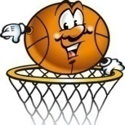
8 КЛАСС
ЗАДАЧИ
Учить персональной защите.
Учить уходу от опеки защитника
Учить выходу на свободное место.
Решение поставленных задач
Во время игр, соперники должны осуществлять персональную защиту. Надо постоянно напоминать защитникам, что они должны находиться между нападающим и своим щитом.
При этом нужно соблюдать правила треугольника: мяч-нападающий-защитник. Если нападающий "убежал" от защитника, в силу его невнимательности, то нужно тут же обсудить эту ситуацию. Это займет немного времени, но принесет какую-то пользу в понимании роли защитника. Если нападающий поразит корзину, то опекающий его игрок должен понести наказание (например, присесть 5 раз). Наказание небольшое, но заставляет играть более внимательно в защите.
Для обучения ухода от защитника в планах заложено несколько упражнений. Вначале они выполняются отдельными группами, а дальнейшее усвоение процесса происходит в играх.
Для того чтобы дать возможность игрокам осмыслить ситуацию и выполнить действия по освобождению от опеки отменяю правило "5 сек" при вбрасывании мяча из-за линии. В этом случае игрок, вводящий мяч в игру, имеет возмож­ность дождаться благоприятной ситуации и отдать мяч открывшемуся игроку. Когда игроки начнут уверенно уходить от опеки защитника, пра­вило "5 сек" опять ввожу в действие.

Slide 12
9КЛАСС
ЗАДАЧИ
1. Учить обманным движениям
2. Учить постановке «заслона»
3.Учить «быстрому прорыву»
Решение задач
1. Учить обманным движениям начинаю в группах (2-4 чел.). Если же ситуация в игре требовала обманного движения, а игрок действовал прямолинейно, то прошу повторить ситуацию с применением финта. Рекомендуя все начальные движения проводить с обманными движениями, маскируя тем самым истинное направление атаки. Об этом постоянно напоминаю во время игр.
2. Для обучения заслонам провожу игры 2x3. Так как тройки нападающих должны забросить мяч в корзину с использованием заслона, они должны имитировать, импровизировать, советоваться, что-то придумывать. В то же время, если защитники овладеют мячом и выведут его за среднюю линию, то они меняются ролями с нападающими.
3. Для того, чтобы выполнить быстрый прорыв, нужно обладать мячом под своим щитом и сбросить мяч вправо или влево разыгрывающему. Ни в коем случае не пытаться вывести мяч из-под щита. Этому очень способствует игра в баскетбол без ведения. Такая игра заставляет продвигаться игроков без мяча, отрываться на свободное место, своевременно выполнять пас, мгновенно оценивать создавшуюся ситуацию.

Slide 13
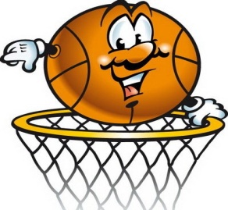
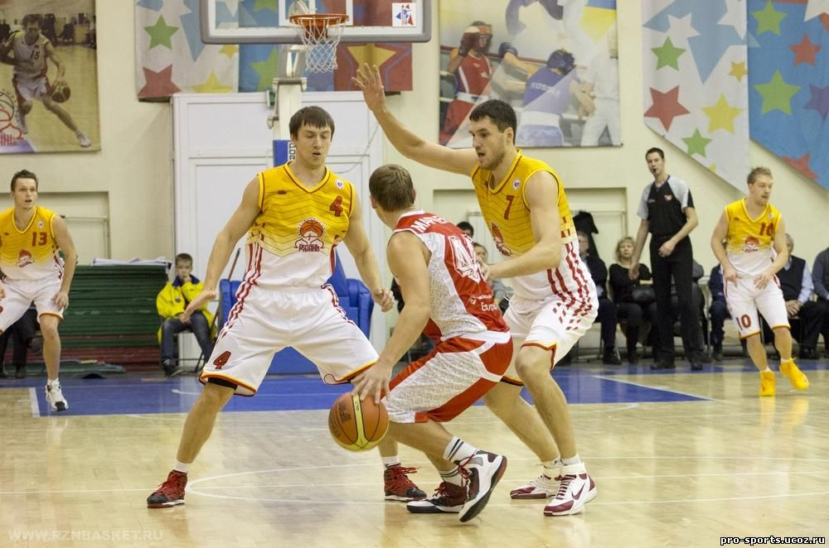
10 класс
Основная задача
Учить групповым взаимодействиям»
Для того, чтобы игроки учились применять изученные тактические приемы в игре, ввожу правило: атака считается завершенной, если во время ее проведения был использован один из изученных приемов группового взаимодействия.
Это заставляет игроков оценивать ситуацию и не спешить с завершением атаки. То есть игра уходит из русла "бей-беги" и становится более осмысленной.
Использую так же игры 3x2,3x4, где также нужно показать элементы группового взаимодействия.

Slide 14
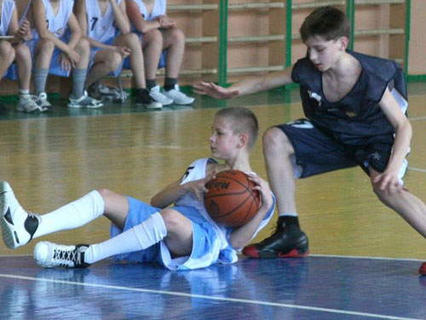
11 КЛАСС
ЗАДАЧИ
Учить зонной защите.
Учить преодолевать зонную защиту
Получив понятие зонной защиты
игроки получают задание играть
персонально. Но если мяч вышел
за пределы площадки, то они обязаны
отойти в зону.
В начальной стадии обучения защитники
ведут себя пассивно.
По мере усвоения технических действий
игроки могут изменять стандартные ситуации
действуя импровизированно
.

Slide 15
ОБЩАЯ ПРОБЛЕМНАЯ ЗАДАЧА
СОДЕЙСТВОВАТЬ ПРИОБРЕТЕНИЮ СУДЕЙСКИХ НАВЫКОВ
Решения данной задачи:
5-7 класс
привлекать учащихся для судейства в качестве помощников;
8-9 класс
кроме судей-помощников привлекать учеников для ведения протоколов игр;
10 -11 класс
Из числа учеников создавать судейские бригады: старший судья, судьи на площадке, секретари, секундометристы.

Slide 16
СПАСИБО ЗА ПРОСМОТР
СПАСИБО ЗА ВНИМАНИЕ

